Slide 1
ФГБОУ ВО «Кубанский государственный технологический университет» (ФГБОУ ВО «КубГТУ») Факультет: Информационных технологий и кибербезопасности Кафедра: Информационных систем и программирования ВСТРАИВАЕМЫЕ СИСТЕМЫ ЛАБОРАТОРНАЯ РАБОТА №2 Обработка сигналов кнопки.
Выполнил студент 23-КБ-ПР3
Давков Ярослав
Проверил ст. преподаватель
Кушнир Надежда Владимировна

Slide 2
Цель работы и задания
Цель работы: разработать программу кнопки на Arduino.
Задание: запрограммировать обработку сигнала кнопки

Slide 3
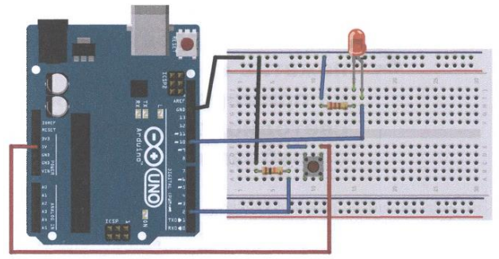
Ход работы
const int ledPin = 13;
const int buttonPin = 2;
int ledState = LOW;
int lastButtonState = HIGH;
unsigned long lastDebounceTime = 0;
const unsigned long debounceDelay = 50;
void setup()
{
pinMode(ledPin, OUTPUT);
pinMode(buttonPin, INPUT_PULLUP);
digitalWrite(ledPin, ledState);
}
void loop()
{
int reading = digitalRead(buttonPin);
if (reading != lastButtonState)
{
lastDebounceTime = millis();
}
if ((millis() - lastDebounceTime) > debounceDelay)
{
if (reading == LOW)
{
ledState = !ledState;
digitalWrite(ledPin, ledState);
delay(200);
}
}
lastButtonState = reading;
}
Схема: кнопка между пином 2 и GND, используем внутренний подтягивающий резистор.

